Slide 1
Робототехника в старшей группе.
Подготовила и провела:Будникова.т.в.
Участники дети 12 группы.
2021г.

Slide 2
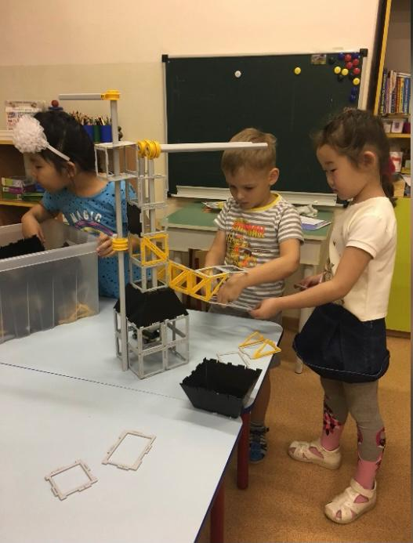
Рома и Дари
строят мост.

Slide 3
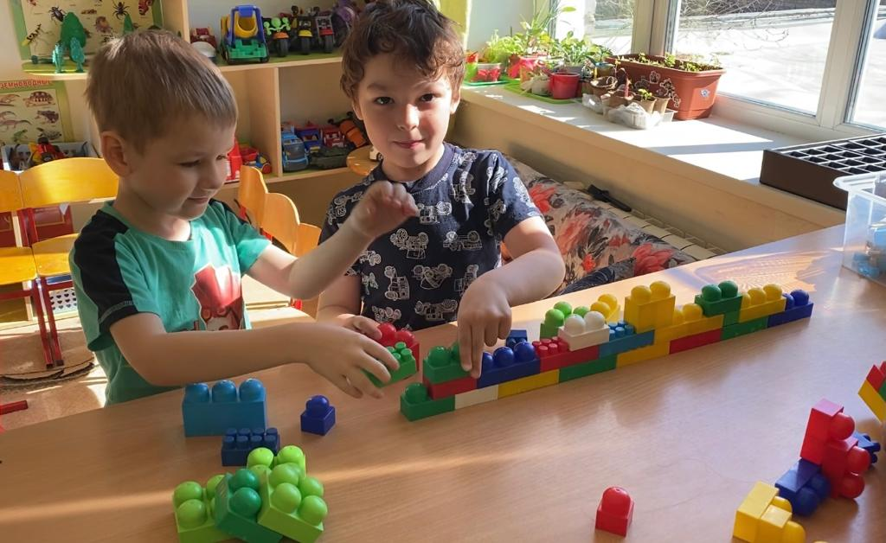

Slide 4
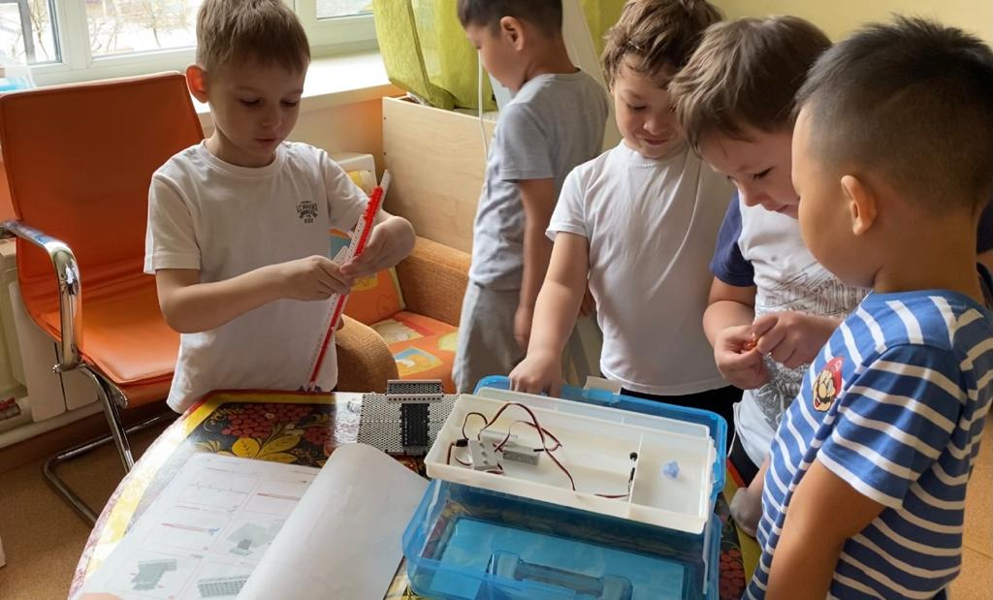

Slide 5
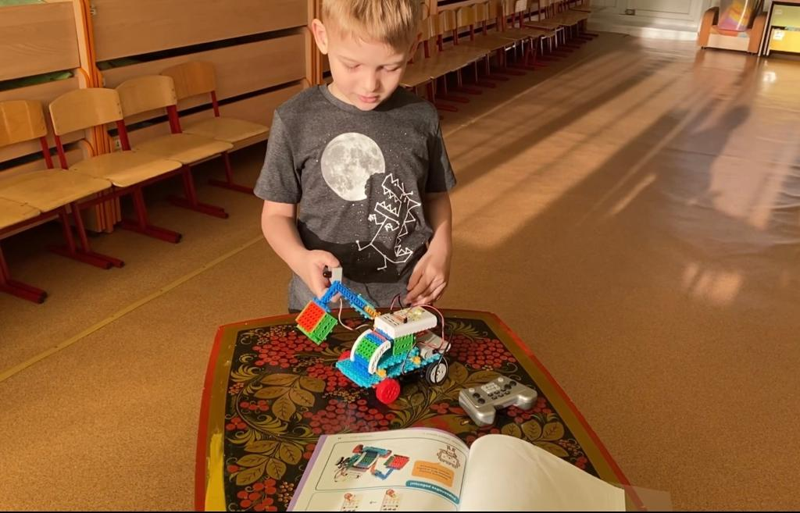
«Космический
экскаватор.»
Собрал:Польской
Роман.

Slide 6
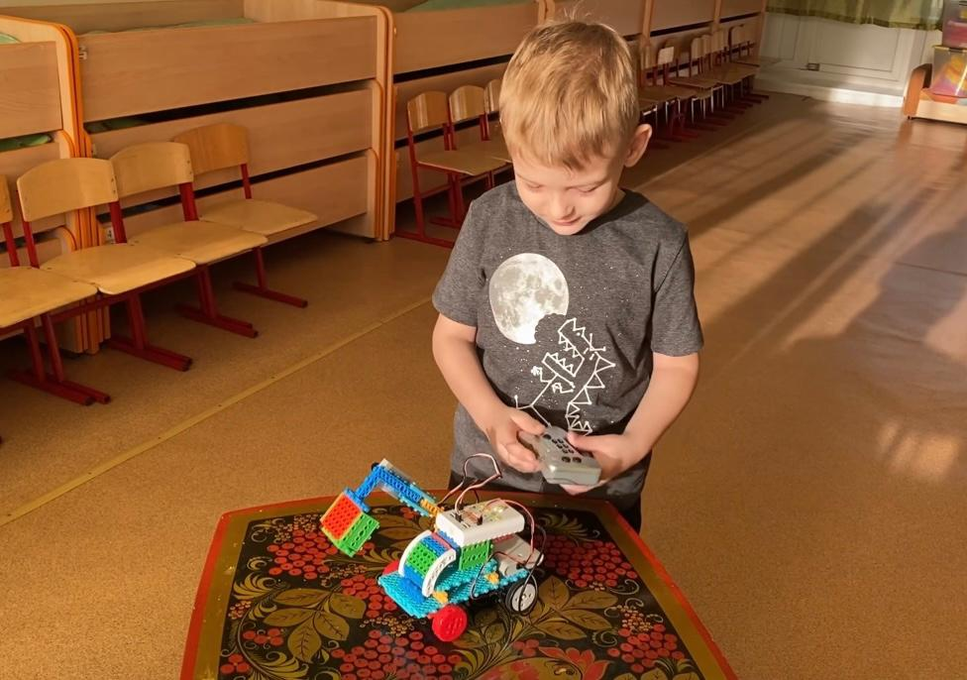

Slide 7
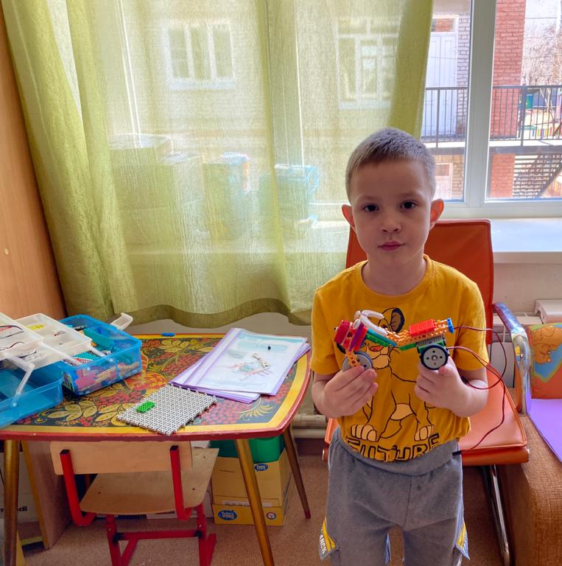
«Гоночный мотоцикл,
из серии Мототехника»
Собрал:Котоманов Илья.

Slide 8
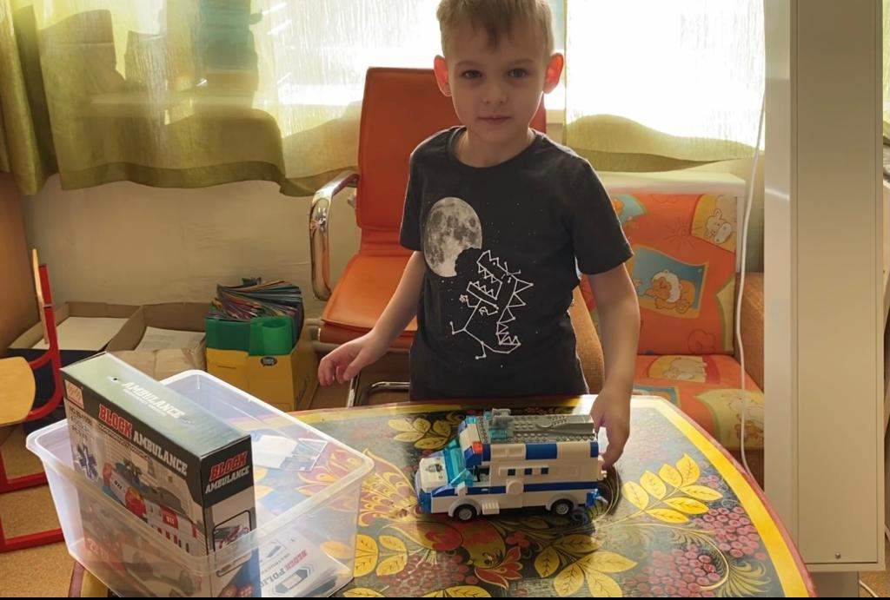
Рома,собрал полицейский
патруль.

Slide 9
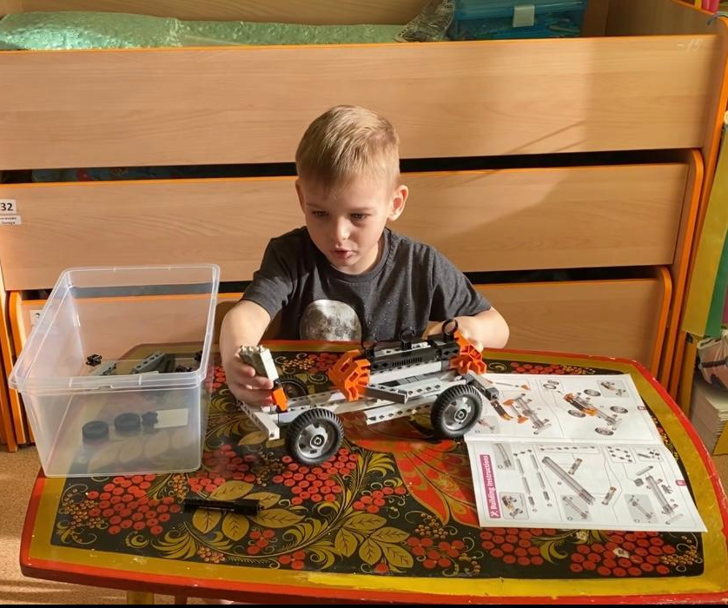
«Вездеход» собрал Рома.

Slide 10
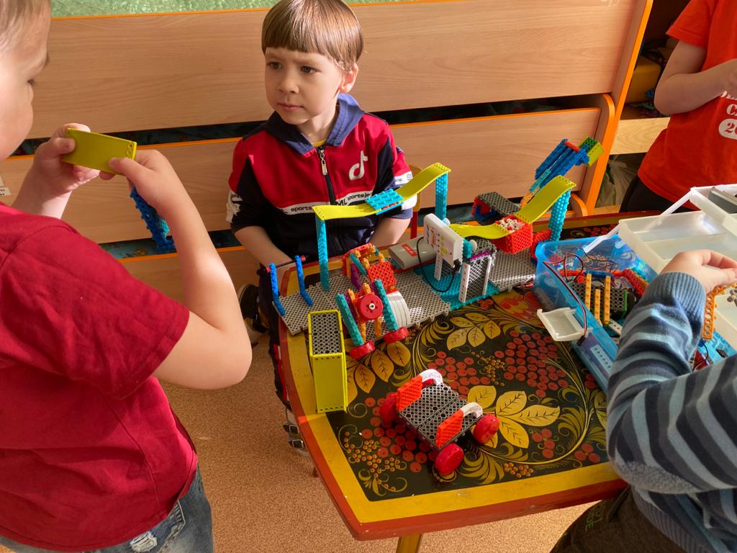

Slide 11
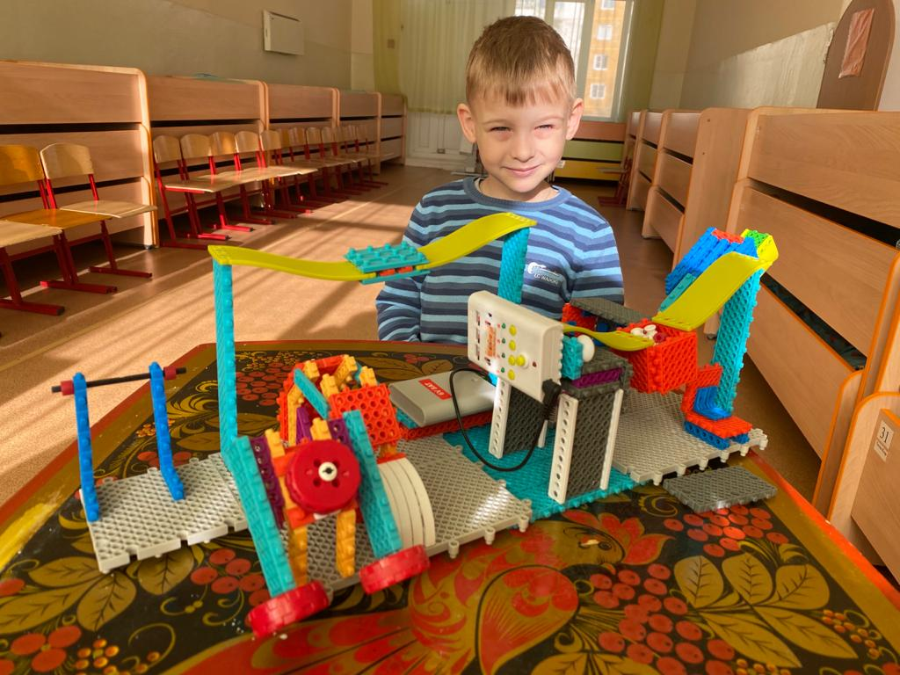

Slide 12
Спасибо за внимание.

